Slide 1
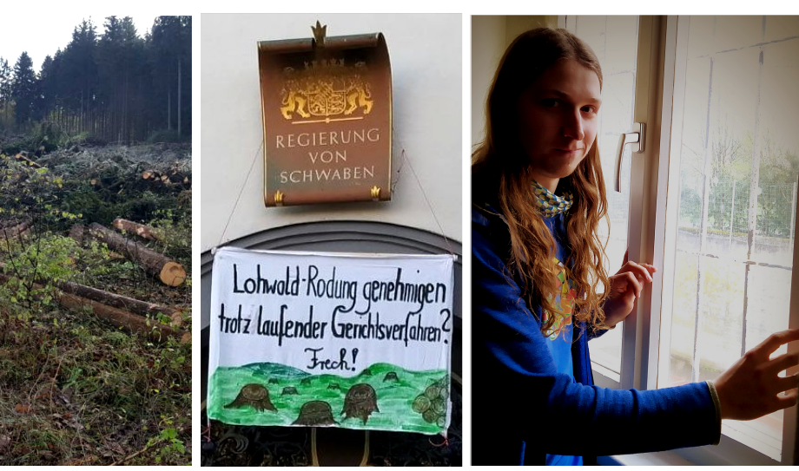
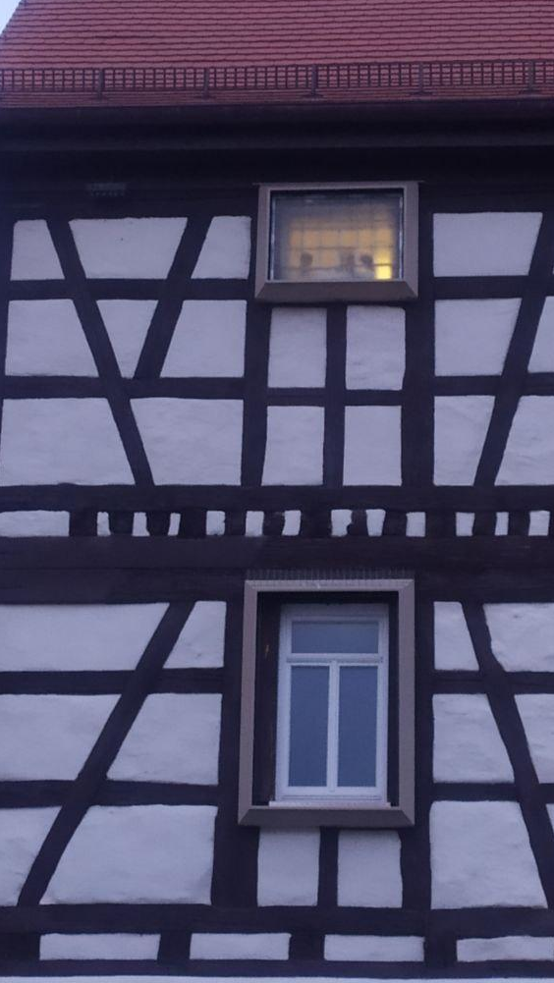

Gefährliche Meinung –
wenn Wälder brennen und
Klimaaktivist*innen im Knast sitzen
￼
Notes:
Vor Start

Slide 2
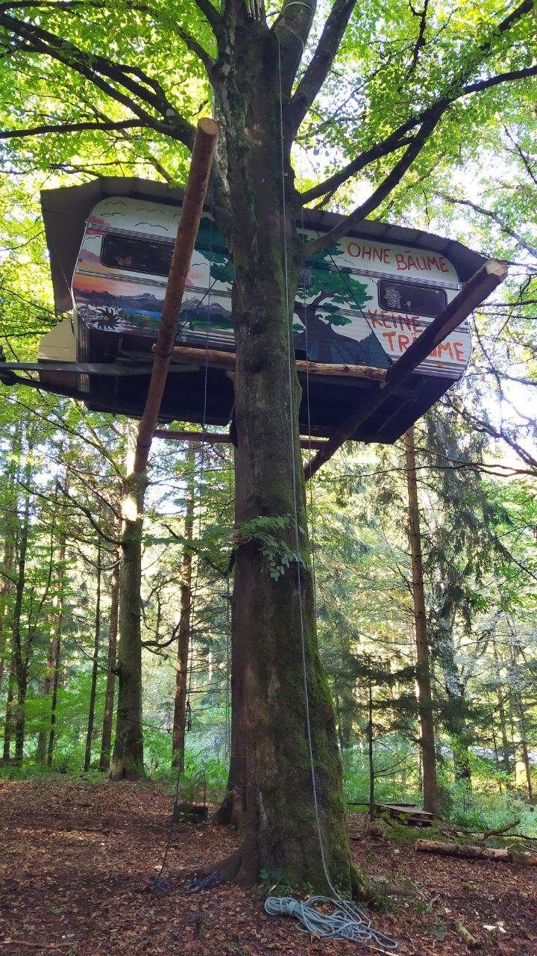
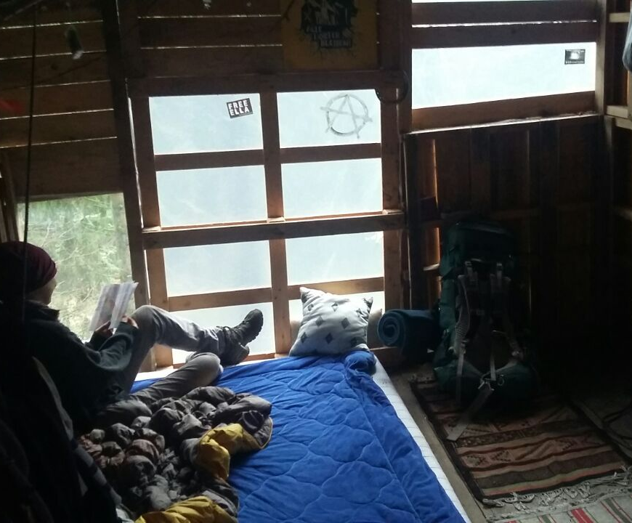
Wer sind wir?
Notes:
Wir werden Vorgestellt

Slide 3
Gefährliche Meinung –
wenn Wälder brennen und
Klimaaktivist*innen im Knast sitzen
￼
Notes:
Kiki: der besondere Fall “Augsburg” hat einen sehr lang gezogenen Gerichtskrimi ergeben
Samuel:
Verbindung zu “Illegal Instruktions”
Samuel: die Justiz hat den Ruf, dass sie langweilig und langwierig ist.
Kiki: Nach der Geschichte können wir sagen: es wäre uns ab und zu lieber langweilig als sachfremd und zornig
Samuel: und langwierig… ja können wir bestätigen. (KLICK)

Slide 4
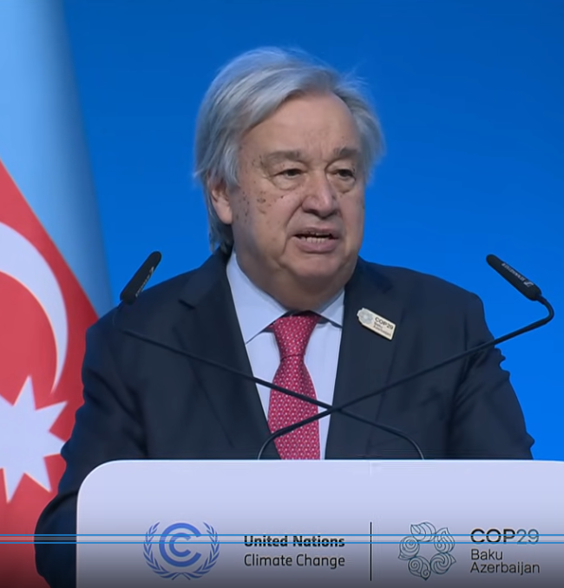
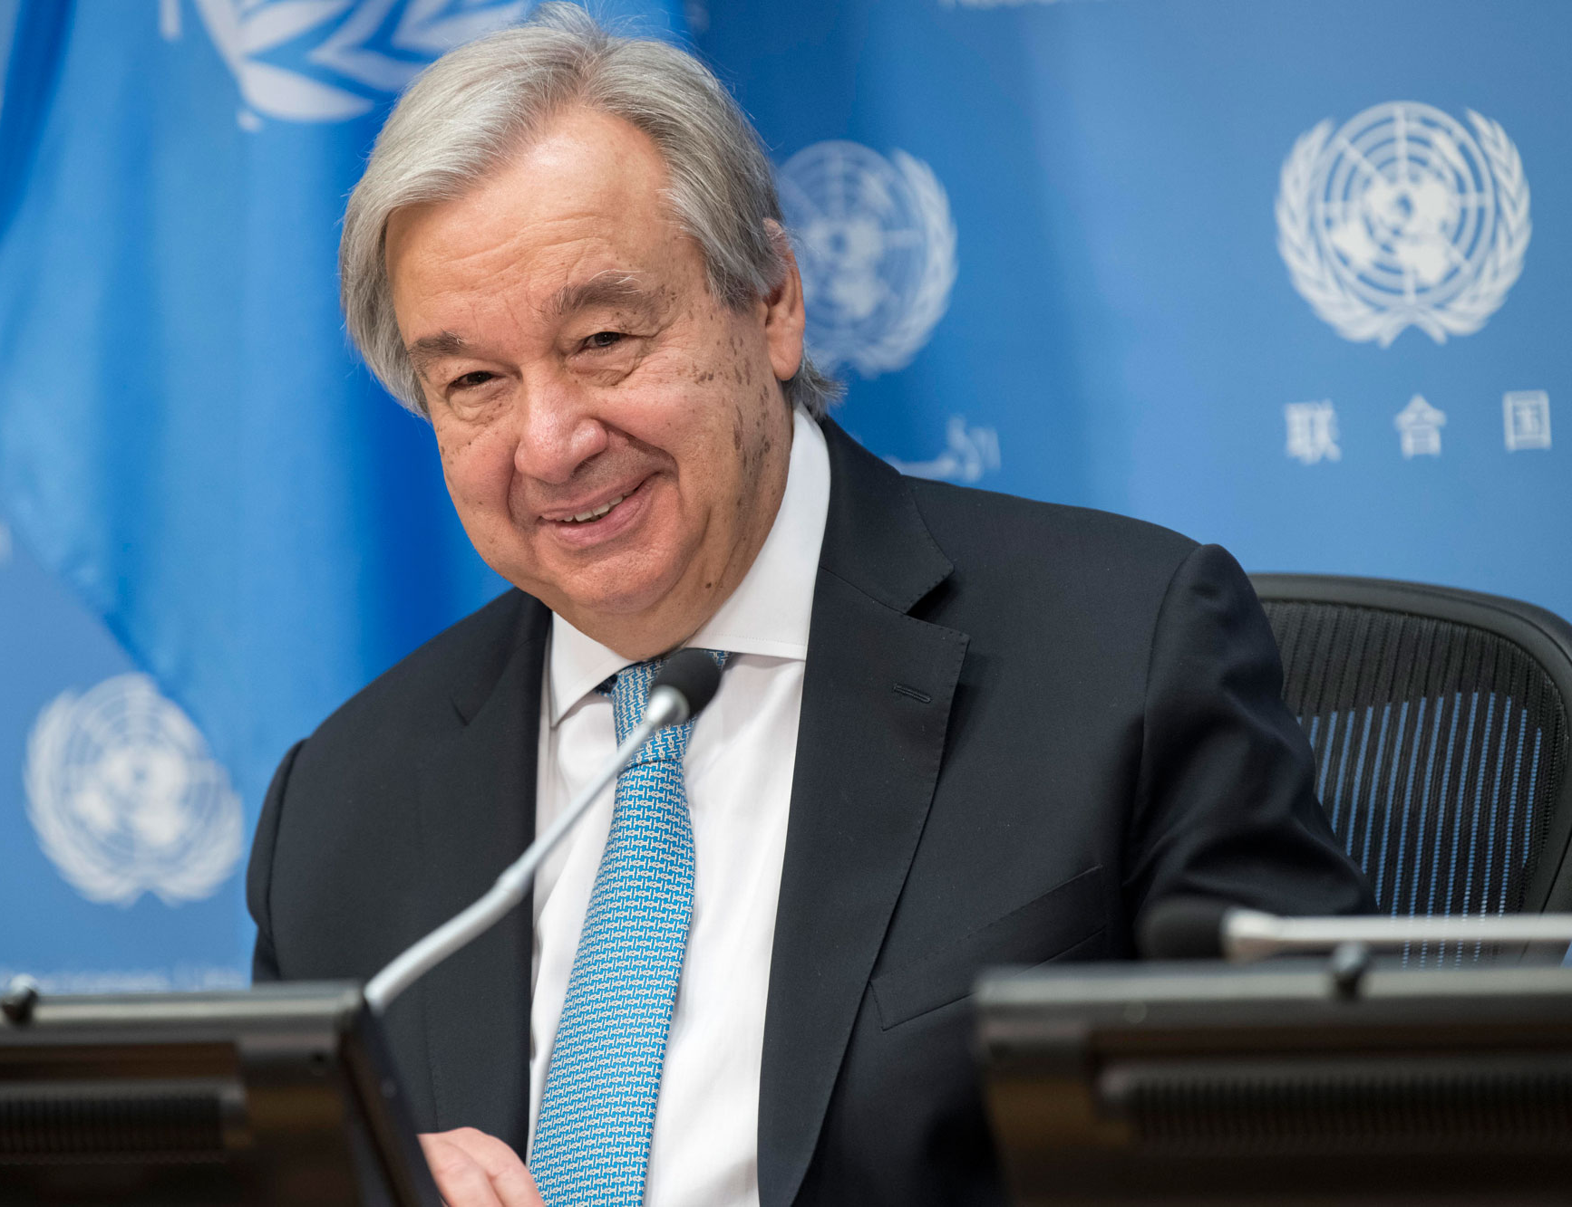
“2024 ist [...] ein Meisterstück der Klimazerstörung.[...]
Dies ist eine Geschichte von vermeidbarer Ungerechtigkeit. Die Reichen verursachen das Problem, die Armen zahlen den größten Preis.”
“We are in the final countdown to limit global temperature rise to 1,5° Celsius. And time is not on our side. [...]”
his is a story of avoidable injustice. The rich cause the problem, the poor pay the highest price.”
– António Guterres
auf der COP29
Notes:
KURZ: Pro zeile max 1 satz
Kiki:
KEIN ZITAT VORLESEN
gehe davon aus, dass wir alle auf demselben Stand sind
Erdaufheizung ist Problem, Ökosysteme und Klimasysteme können kollabieren, wir müssen dringend handeln
Fossile drastisch reduzieren
stellvertretend - Guterres.
Klimagerechtigkeit weil wir Verursacher sind und die Ärmsten am meisten darunter leiden
alle mitnehmen -> soziale Spaltung
global denken lokal handeln
KLIÇK

Slide 5
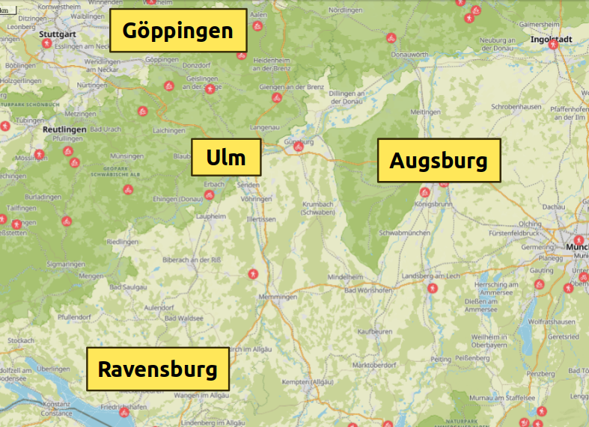
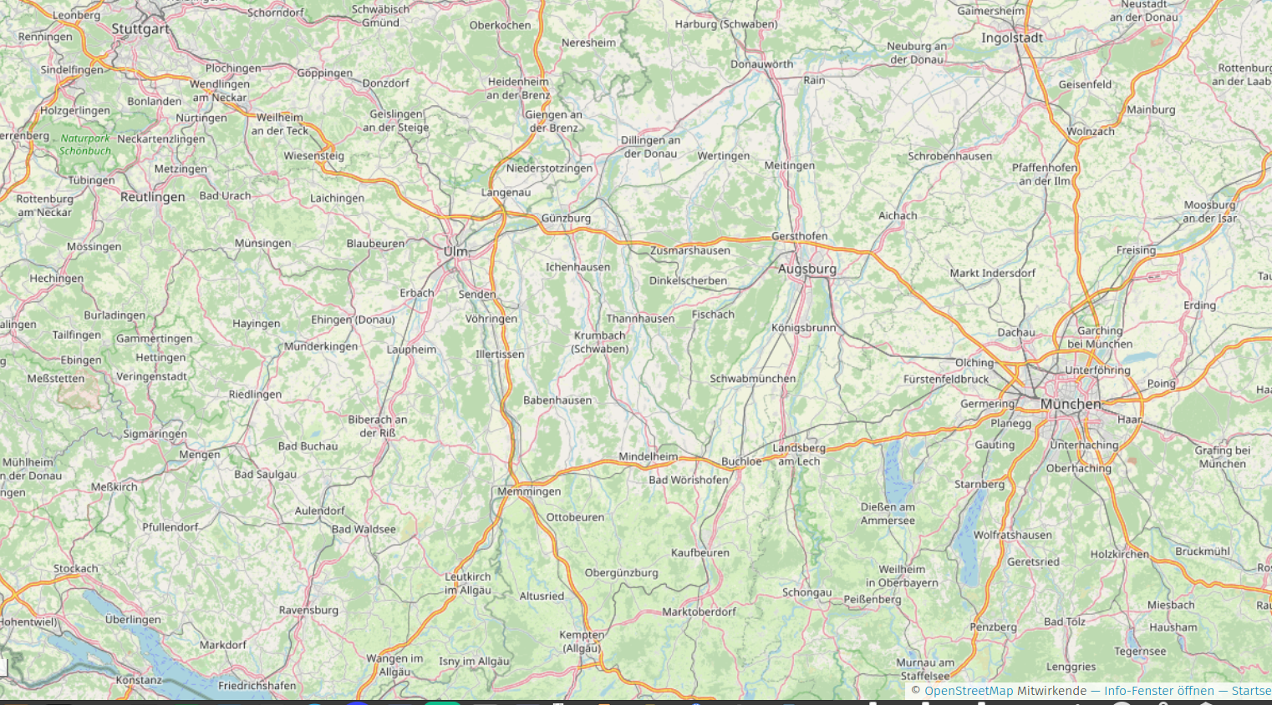
Göppingen
( )
(Ulm)
Augsburg
Aktionskarte
Ravensburg
Notes:
Samuel KURZ
Verschieden Städte – Ulm kamen vorbei waren aktiv lokal
Alles begann beim stahlwerk nördlich von AUx
KLICK

Slide 6
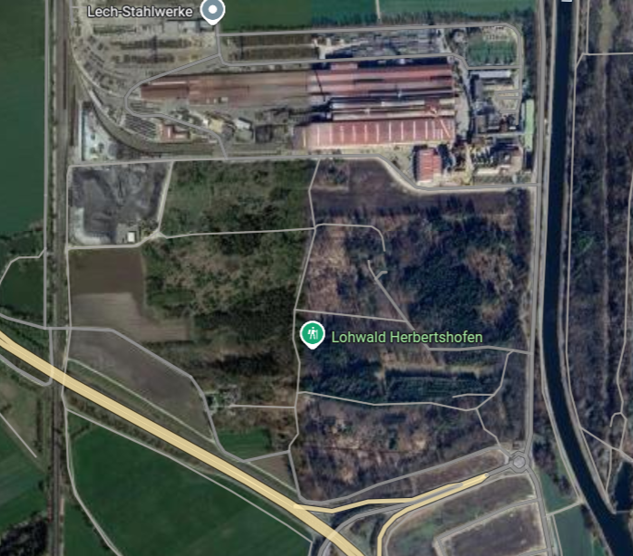
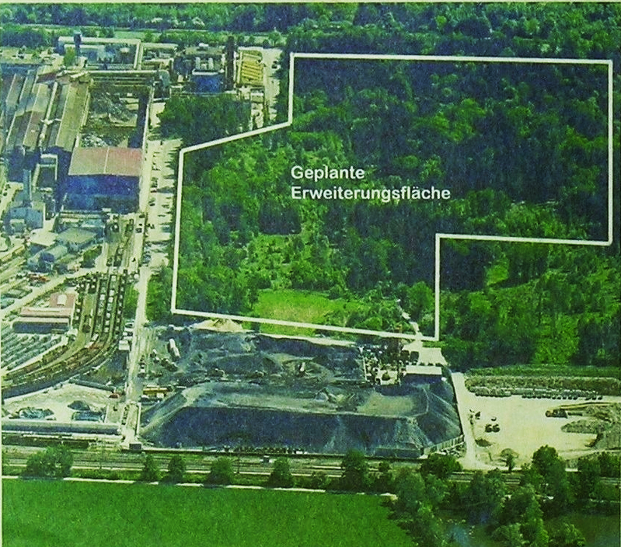
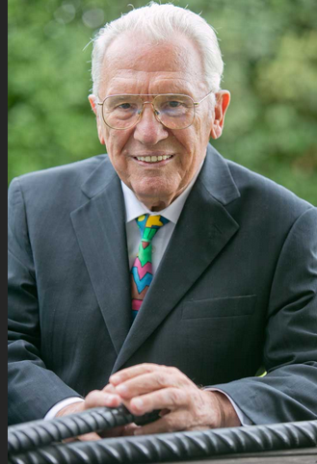
Lohwald &
Stahlwerk
Herbst 2022
https://www.bayernwelle.de/berchtesgadener-land-und-salzburg/max-aicher-kauft-scharfrichterhaus
Notes:
Samuel
Für euren Überblick
Max Aicher
Besitzer mehrerer Schlösser
zusammen mit Lobbyverband größter spender csu
2. 7 mal weniger
wil sein stahlwerk erweitern
ist sehr Klimaschädlich
braucht gleich viel Strom wie Augsburg (300k einwohner*innen)
lost (in zeiten der Klimakrise)
auch noch in einen Bannwald
(nach bayrischem Waldgesetz besonders geschützt)
sehr lost🤦🤦
KLICK

Slide 7
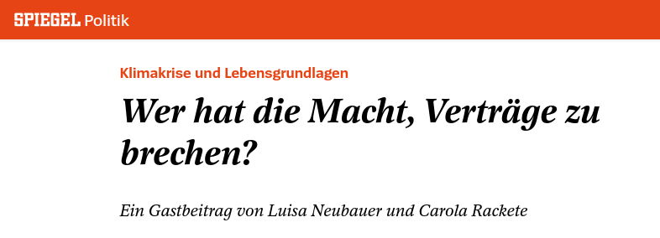
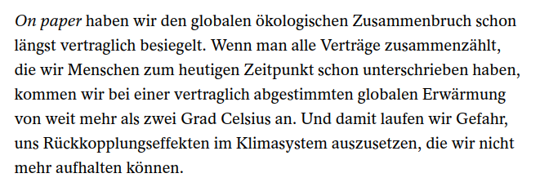
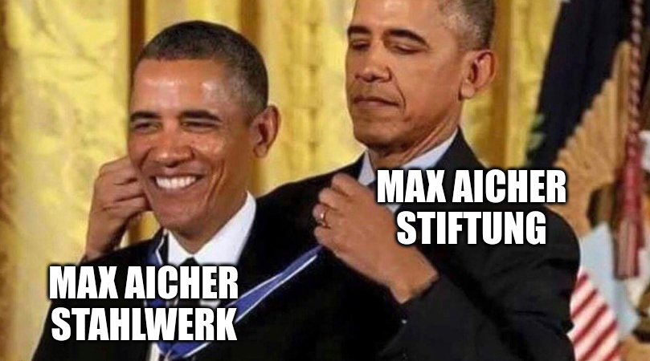
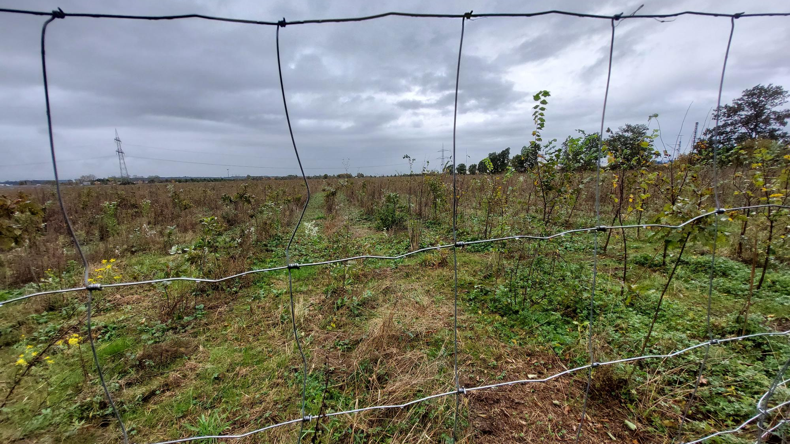
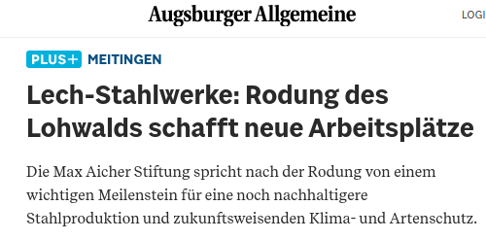
“Wir brauchen doch Stahl”
wir müssen Alternativen finden
Herbst 2022
lohwibleibt.de
Notes:
Kiki in sehr tiefer stimme:
Genau so sagen, ohne zusätze
Ich als Stahlwerksbesitzer sage: ihr ökos liegt völlig falsch!
Ihr habt mich missverstanden: Ich bin ein Wohltäter und schaffe Arbeitsplätze
KLICK
die Stahlwerkserweiterung ist ein Umweltschutzprojekt
denn es entsteht mehr Wald als davor – ganze 2 ha
hier auf dem Streifen neben der bundesstraße -> wundervollste setzlinge gepflanzt
das ist ein super Ausgleich für den gewachsenen, artenreichen mischwald
KLICK
Kiki meta ebene
DIe Max aicher stiftung hat max aicher gelobt.

Slide 8
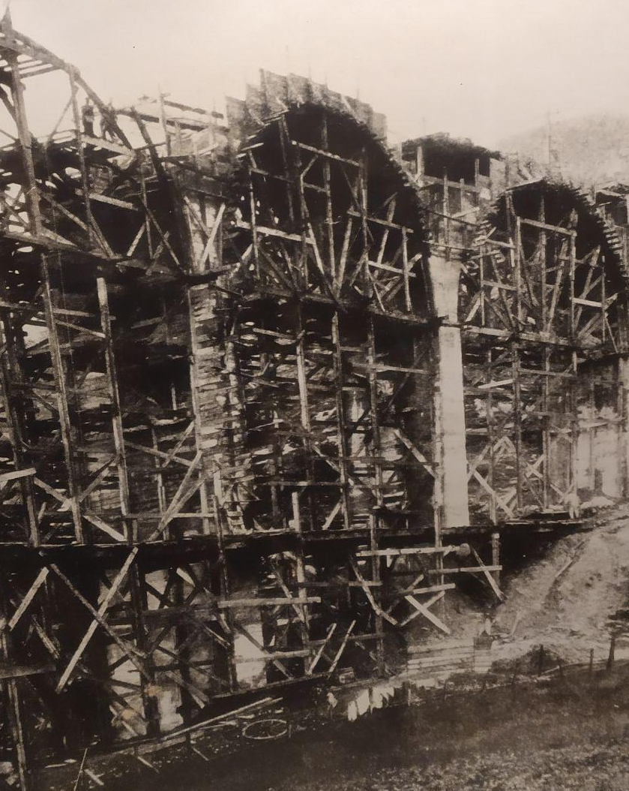
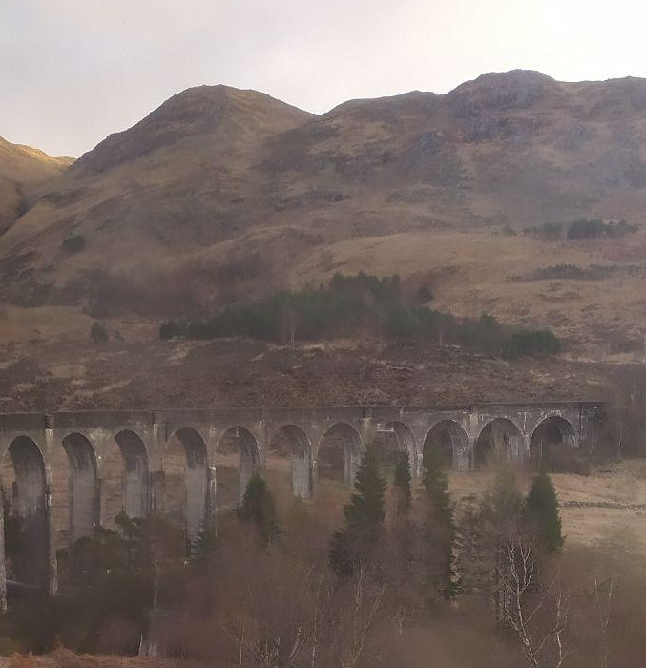
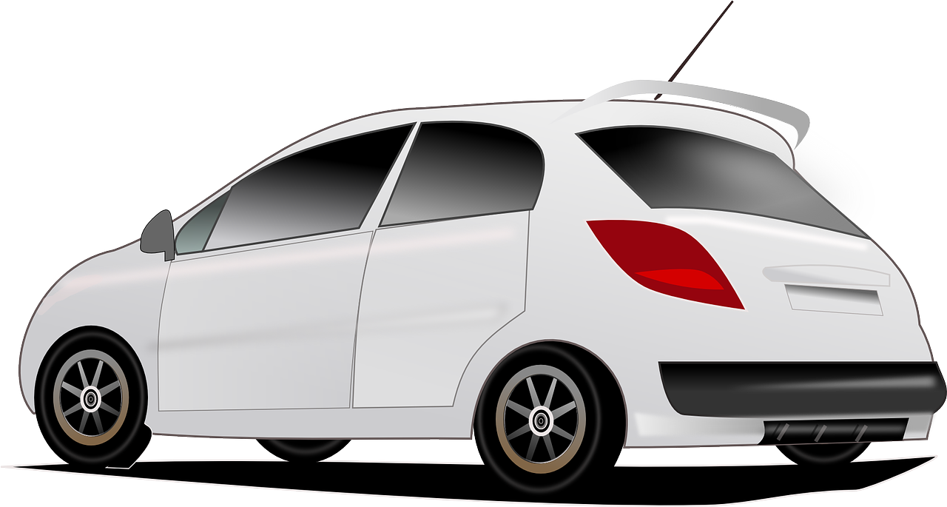
Harry-Potter-Brücke
Notes:
Samuel:
Muss euch leider enttäuschen
die Ökos haben doch recht
wir verwenden viel zu viel stahl
so schaffen wir die enregiewende nicht
Stahl ist zwar sehr toll (stabil und vielseitig)
stahl ist oft zu op (beispiel Stuhl)
Wir müssen alternativen finden:
weniger Autos
möglichst viel aus Holz bauen (Langlebig und umweltverträglich)
(Harry potter Brücke)
ROST vs Beton
Dannach weniger Stahl

Slide 9
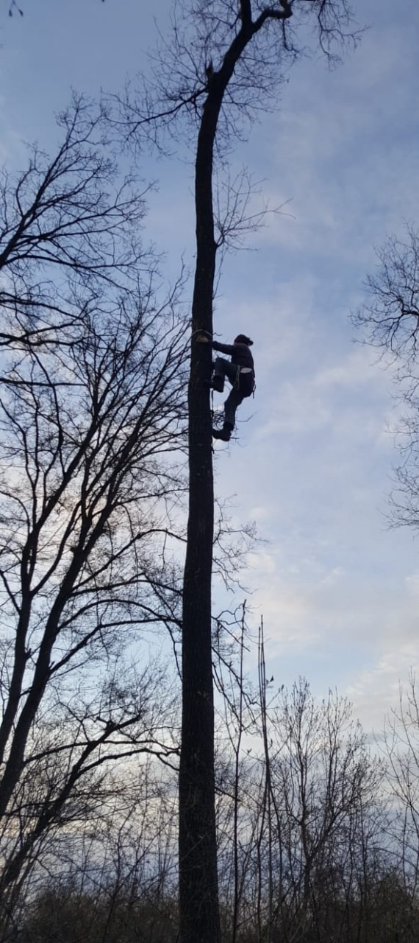
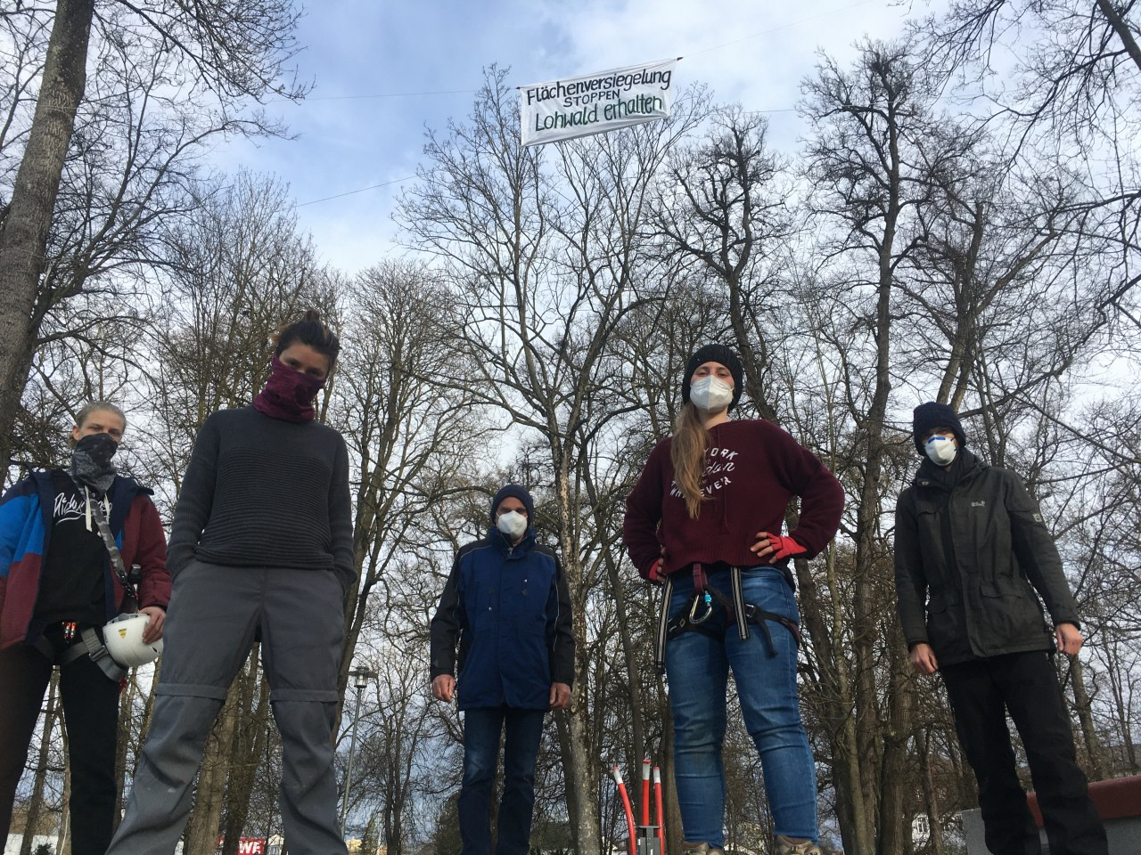
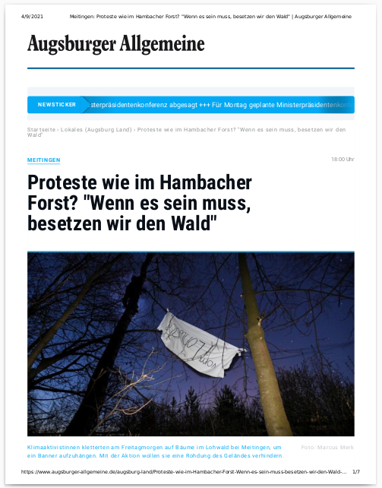
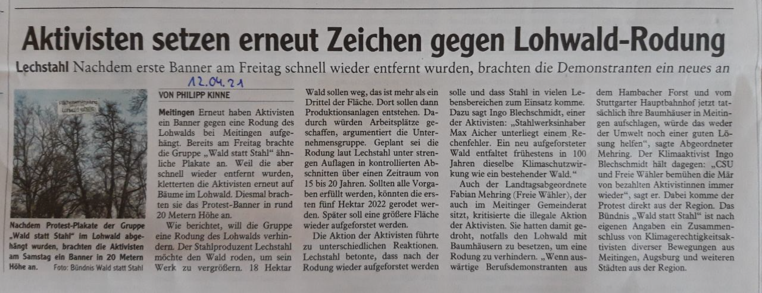
Herbst 2021
Notes:
Samuel:
(Kurz und knackig)
VIELE LEUTE
Sathlwerk:
ihr Naherholungsgebiet
schutz vor Stahlwerks schmutz und Lärm
Bürger*innen initiative
Proteste mit bannern
Waldbesetzung starten? (KLICK: Zeitungsartikel)
KLAGEN
angrenzende gemeinde Biberbach und BN
machen klage vor Bayerns höchstem VG
das dauert und die Klage liegt dort bis heute zur Entscheidung

Slide 10
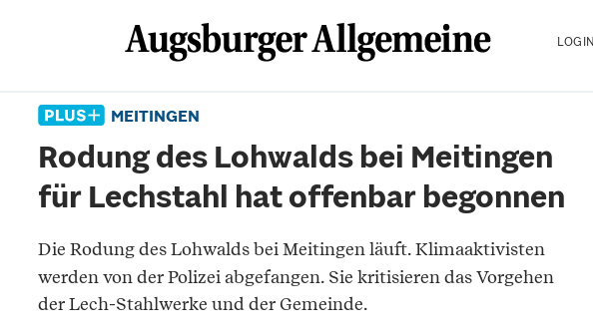
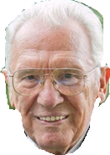

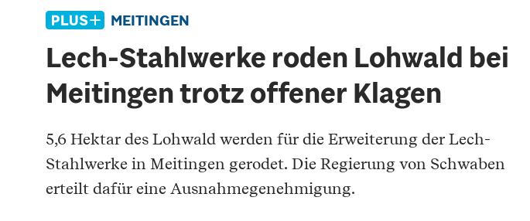
22. Oktober 2022
Notes:
Samuel
Max Aicher hat Uno Reverse
SAMSTAG (Zeitung1-KLICK)
Rodung -> Harvester
Bannwald
Roden ohne rodungs entscheidung (Zeitung2 -KLICK)
Warum war Rodung möglich?
Samuel FLÜSTERT
die regierung von Schwaben
geheime
Ausnahmegenehmigung
250€ V.gebühr
bes gesch. arten
Versuchen weiter zu reden
Kiki laut:
Kurz
unterbricht: Das war nur vor der Rodung geheim -> man kann jetzt schon laut reden.
Genehmigung schon innerhalb von 10 tagen -
obwohl es eine deutsche behörde ist.
Frage: Und warum genehmigt die das einfach so schnell für den größten Spender der CSU?
man könnte jetzt auf die Idee kommen, dass die RvS ein bisschen…. csu nah ist…ä
und das stimmt ja auch (KLICK)

Slide 11
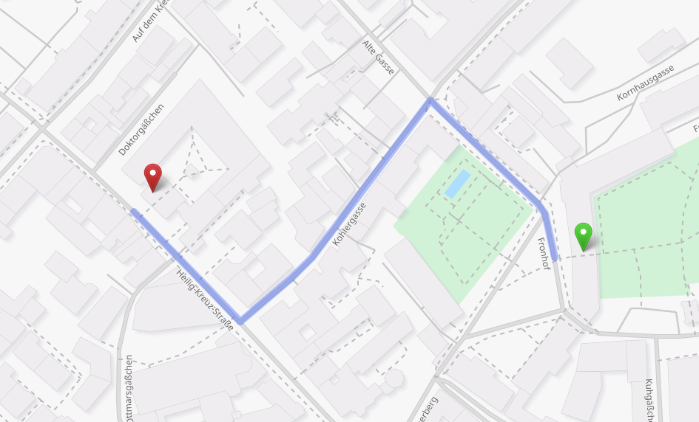
CSU in Bayern e.V.
352m
Regierung von Schwaben
© OpenStreetMap contributors
Notes:
Kiki:
und das stimmt ja auch
übrigens
Teile der Familie von Lohner ist in der CSU

Slide 12
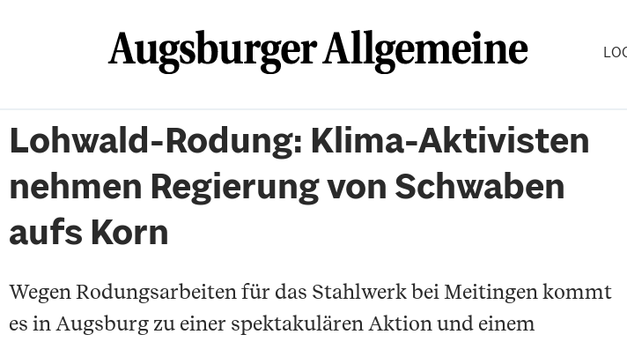

27. Oktober 2022
Notes:
Samuel:
der Wald war halt schon so gerodet
die verantwortlichen
RvS satirische banneraktion
KLICK (Artikel)
wir wollten das lohner sich öffentlich äußert

Slide 13
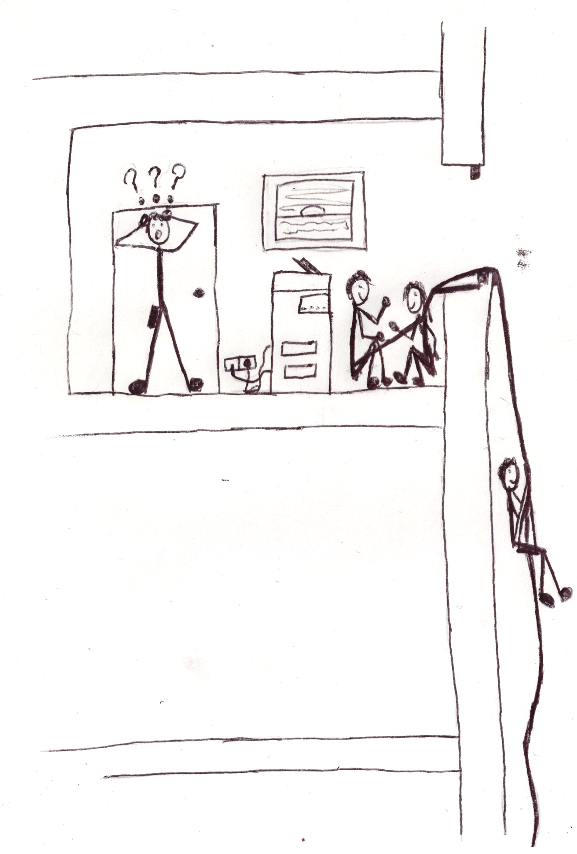
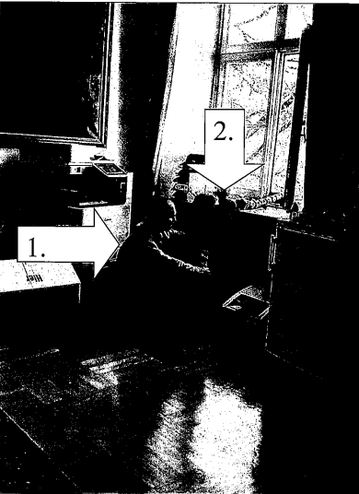
… im Zentrum der Dubiosität …
27. Oktober 2022
Notes:
Samuel:
RvS Haus
eif reingelatscht
öffentliches haus
merkt man an Drucker mit Fax funktion
haben seil aus dem Fenster gelassen.
charlie kletterte – halbe höhe hoch
konnten leider nix machen
draußen Menschen Kreide

Slide 14
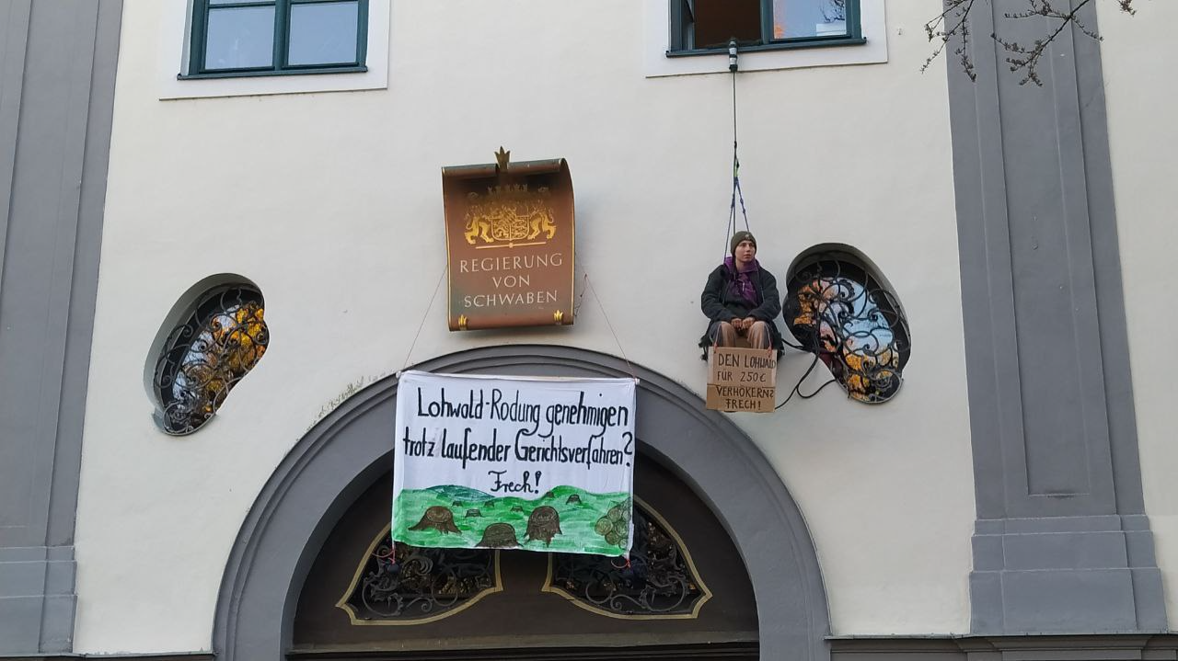
27. Oktober 2022
Notes:
Samuel: kurz
Banner an der RVS + Sek räumung
Auf den Banners stand
(KLICK) lohwald-rodung trotz laufender gerichtsverfahren? – Fech
(KLICK) Lohwald für 250 Euro verhökern? – Frech

Slide 15
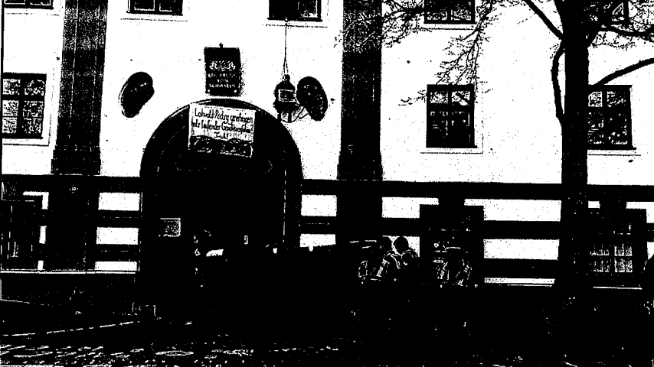
27. Oktober 2022
27. Oktober 2022
Notes:
Samuel
viele viele Monate später
Dann kam das Gerichtsverfahren
Anklage
Hausfriedensbruch
Übler nachrede gegen Personen des Pol. lebens
haben anklage erwartet
punkte sind sehr lost
gescannt und gedruckt wurden.

Slide 16
Bundesverfassungsgericht
Verfassungsbeschwerde
Oberlandesgericht
Revision
Landgericht
Berufung
Amtsgericht
Notes:
Kiki: kurz
gegen Verwirrung
Das sind die Instanzen im Strafrecht
durch Berufung / Revision geht es eine Stufe höher
KLICK
Skilllevel steigt nach oben hin
revision nicht möglich wegen jugendstrafrecht
KLICK
Nur noch Bverf möglich
steht über allen gerichtszweigen
Laienverteidigung und Anwalt
-> Aktivistis verteidigen mit
-> haben fast gleiche Rechte wie anwalt.

Slide 17
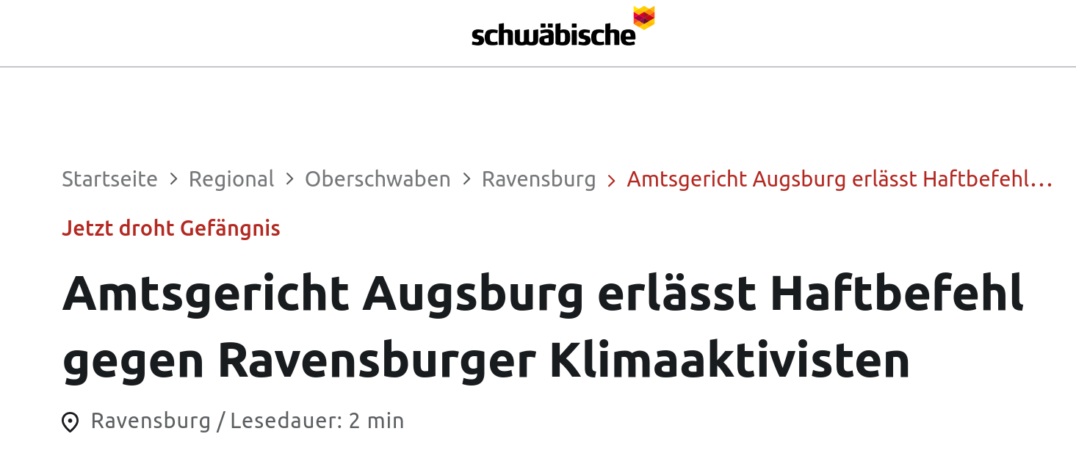
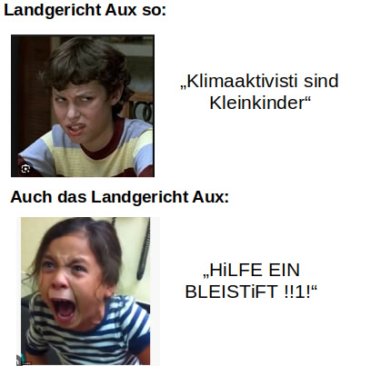
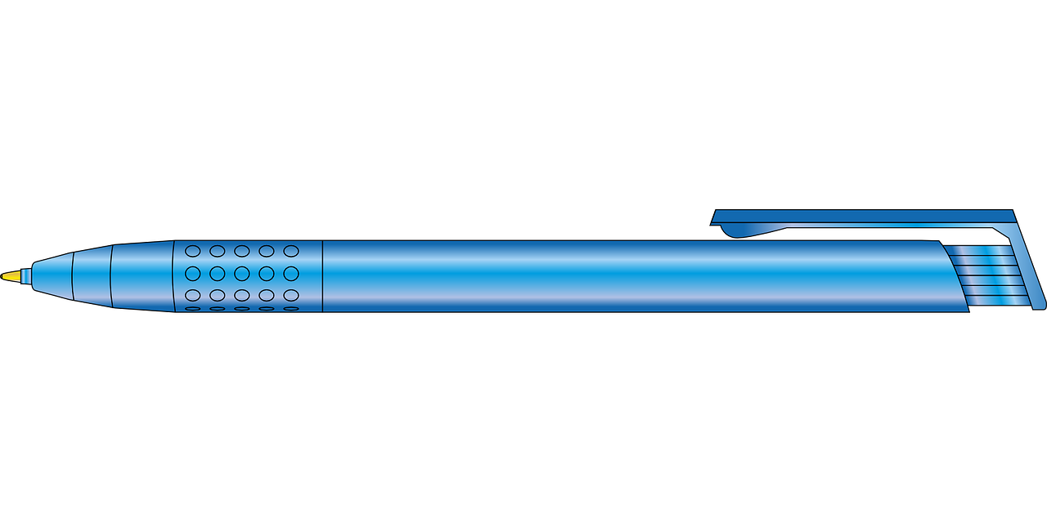
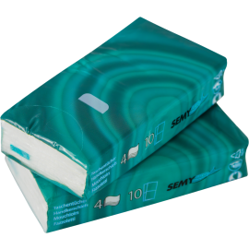
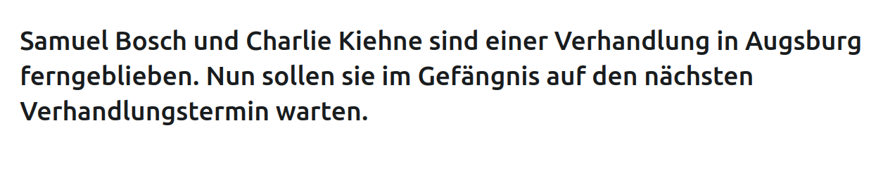
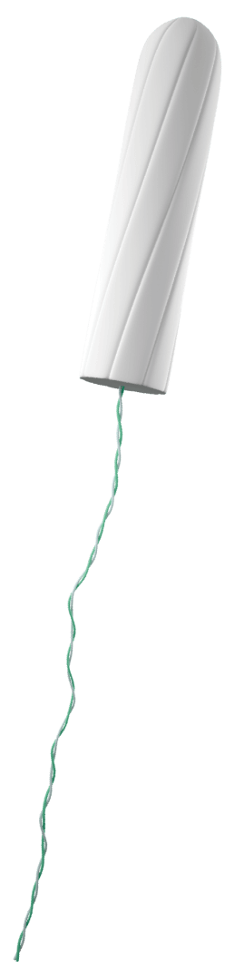

Sitzungspolizeiliche Verfügung
13.07.2023
Notes:
Kiki: SEHR KURZ
Wie sind Gerichte in Aux drauf?
random Regeln -> Sitzungspoliz. Verfüg.
verboten sind z.B. diese Gegenstände
KLICK
Anekdote
werfen uns vor das wir uns wie kleinkinder verhalten
spezifisch bei Aktivisti prozessen
-> hier Beispiel, nach dem Schema geht es in Augsburg
KLICK
Samuel:
einmal konnte der anwalt nicht
normalerweise Grund zur Verschiebung
wir wollten nicht ohne ihn hin
dann Haftbefehl

Slide 18
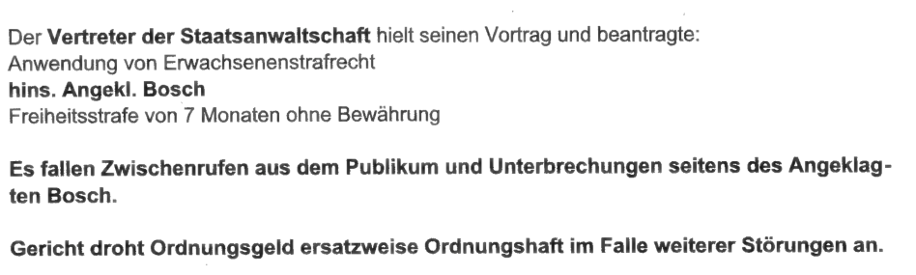
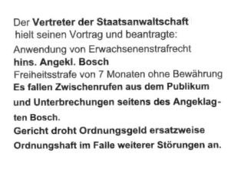
Protokoll Amtsgericht
27. Juni 2023
Notes:
Samuel:
StA beantragt Haft (ohne bewährung!!)
für 2 Stunden Behördenflur
Auflösung weil Protokoll
Richterin macht Jugendarrest draus
1 und 3 Wochen
mündliche Urteilsbegründung
-> Richterin war zornig
-> den Wohlstandskindern
langweilig

Slide 19
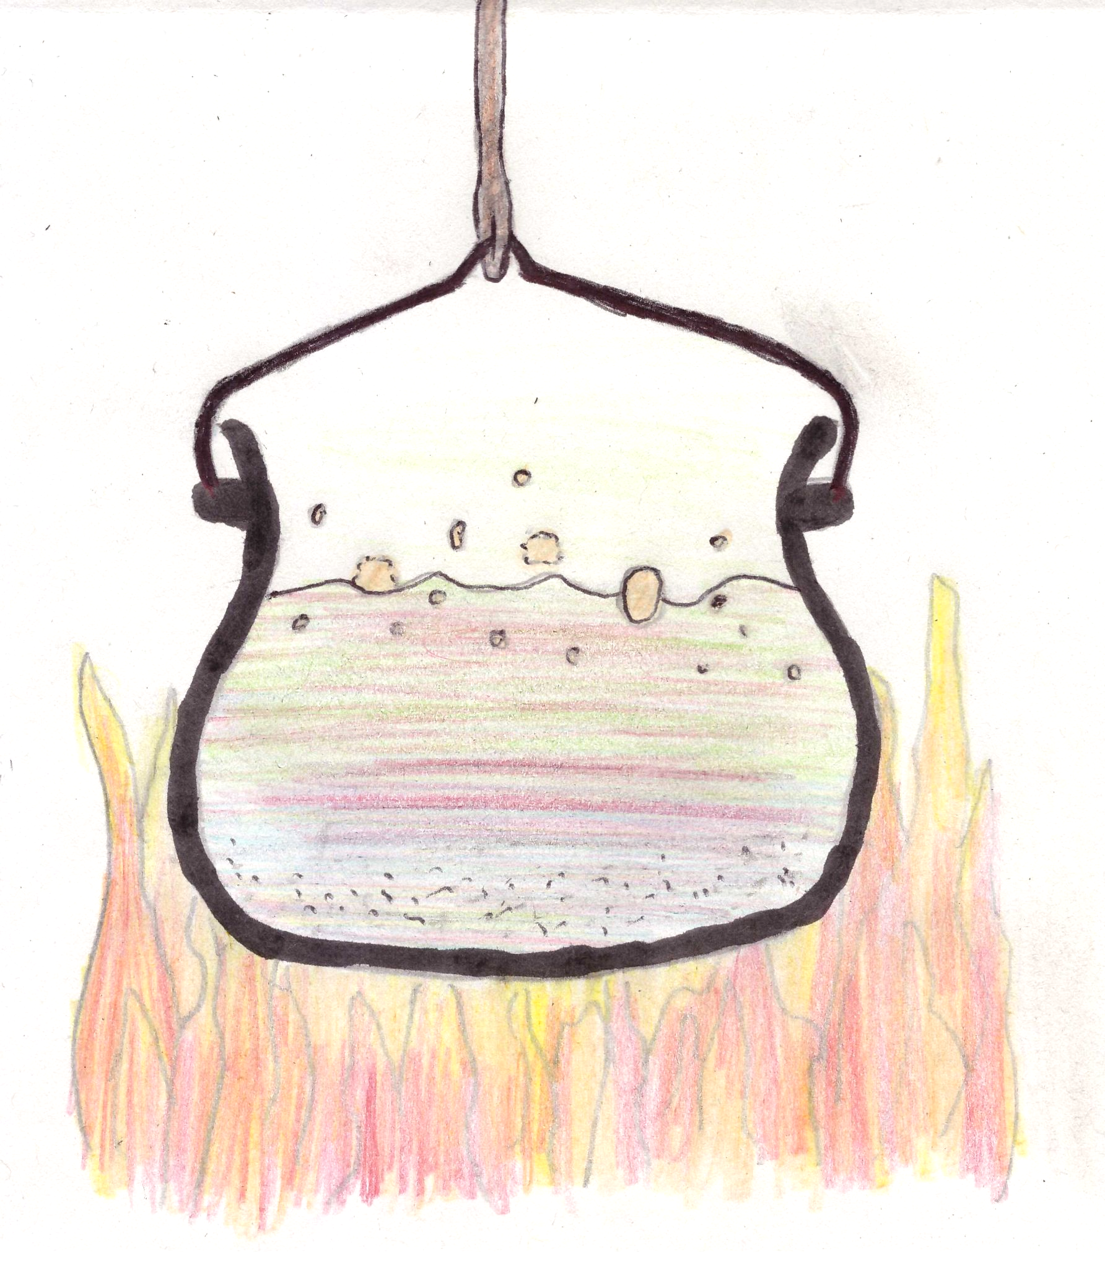

Gerichts-Eintopf
Zutaten:
Kreide vor dem Haus
Pressemitteilung (die von irgendwo von irgendwem versendet wurde)
Bannersprüche
Urteil des Amtsgerichts
Notes:
Kiki:
Gerichte zum Essen -> Eintopf gekocht
alles rein, was so grob damit in Zusammenhang stand
diese 3, I , S und C sind für alles verantwortlich
was auf dieser Versammlung passiert ist
Alles sprüche:
Kreide (Korruption)
banner sprüche
PM zeitgleich (korruption)
irwas mit Internet, was zeitgleich verschickt wurde
-> vgl Demo
-> das ist lost
Ingo: halbes Jahresgehalt Strafe (knapp nicht in den Knast)

Slide 20
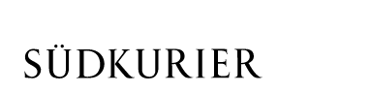
Landgericht
18. Oktober 2023
Notes:
Samuel:
Dem Landgericht hat der Eintopf geschmeckt
Richter Rauh
1 und 3 Wochen
Urteilsbegründung:
wollte höhere Strafe
Krieg durch Fridays for Future.
Aktivismus zerstört Lebensgrundlagen von 8 Milliarden Menschen;
er zu uns: man könne nicht alles verbieten
stimmen zu:
Machtkritik nicht verbieten

Slide 21
Bundesverfassungsgericht
Verfassungsbeschwerde
Oberlandesgericht
Revision
Landgericht
Berufung
Amtsgericht
November 2023
Notes:
Kiki: kurz
einzige möglichkeit, die noch bleibt:
Verfassungsbeschwerde
Landgerichts-Urteil kam ewig nicht
(obwohl beantragt)
-> zuerst kam Vorladung
(da standen hinterher keine Beleidigungen drin, gut aufgepasst im Jurastudium, dass sowas eher nicht aktenkundig werden sollte)

Slide 22
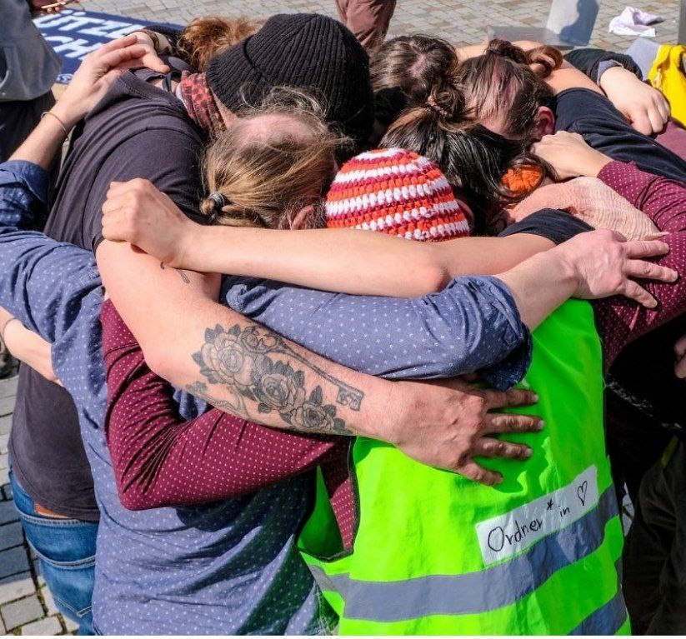

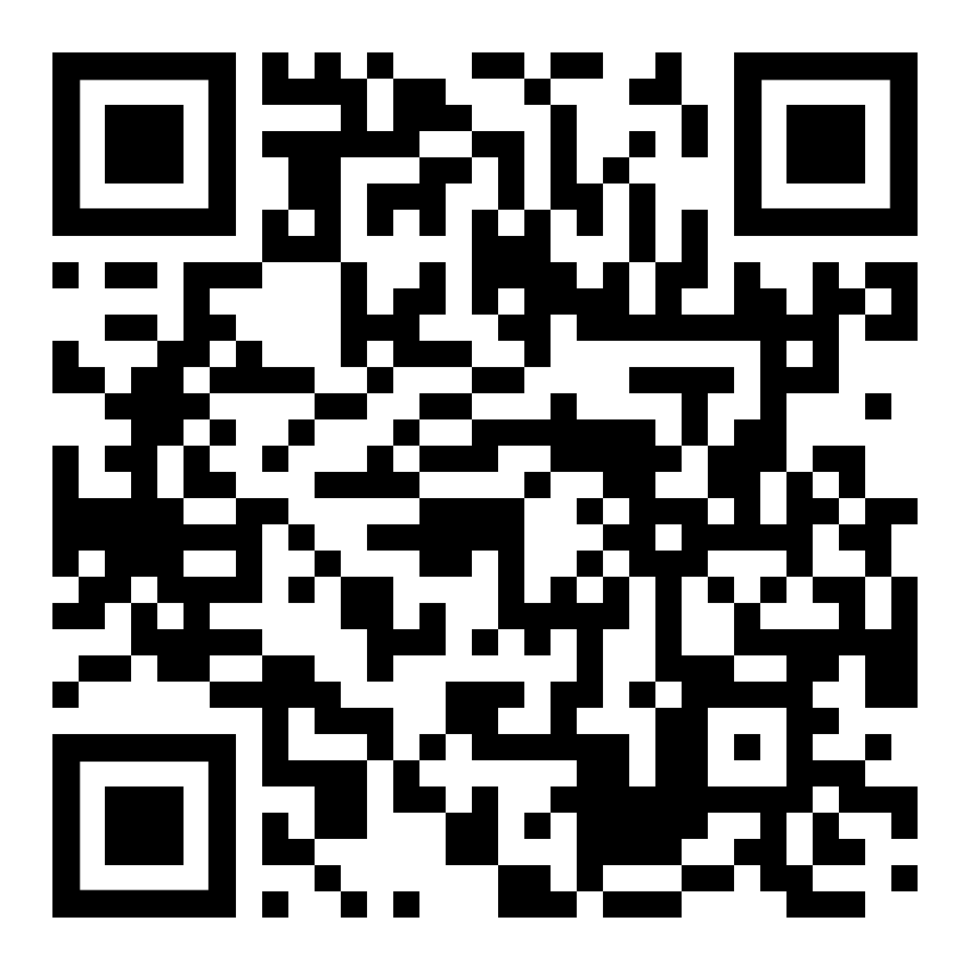
Charlies Haft
Göppingen
Februar 2024
Notes:
Kiki:
Charlie musst zuerst.
es gab aus allen möglichen Richtungen viel Solidarität
Briefschreibe-Treffen,
haben uns damit auseinander gesetzt, was wir von außen tun können
Göppening: Klimacamp vor der JAA

Slide 23
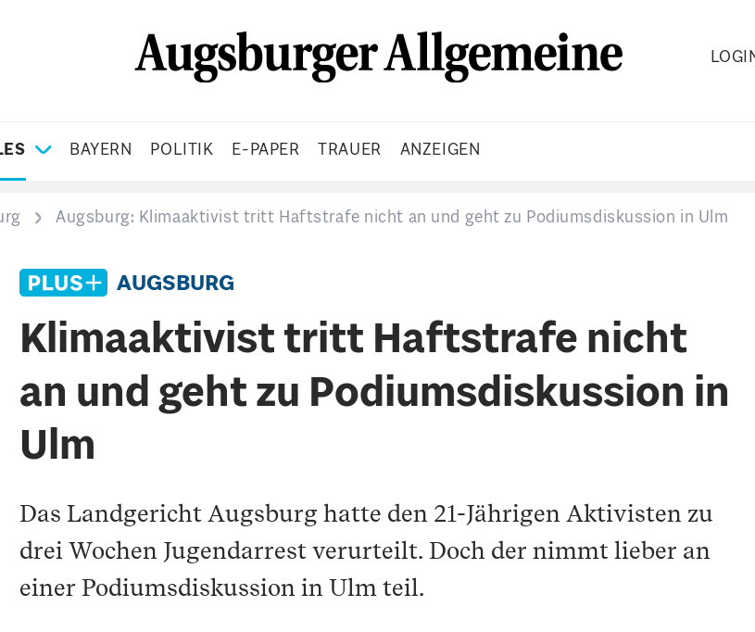
14. März 2024 (Pi-Tag)
Notes:
Samuel:
Man kann doch nicht einfach hingehen.
kein respekt vor aux gerichten
inhaltliche besser
(NÄCHSTE FOLIE)

Slide 24
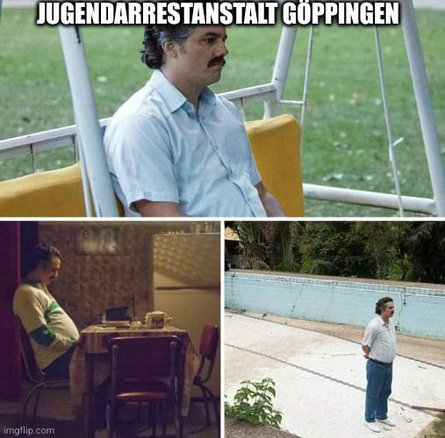
14. März 2024 (Pi-Tag)
Notes:
Samuel
spontan nicht hin
aussehen lassen als ob
Es gibt ja keine pflicht dazu

Slide 25
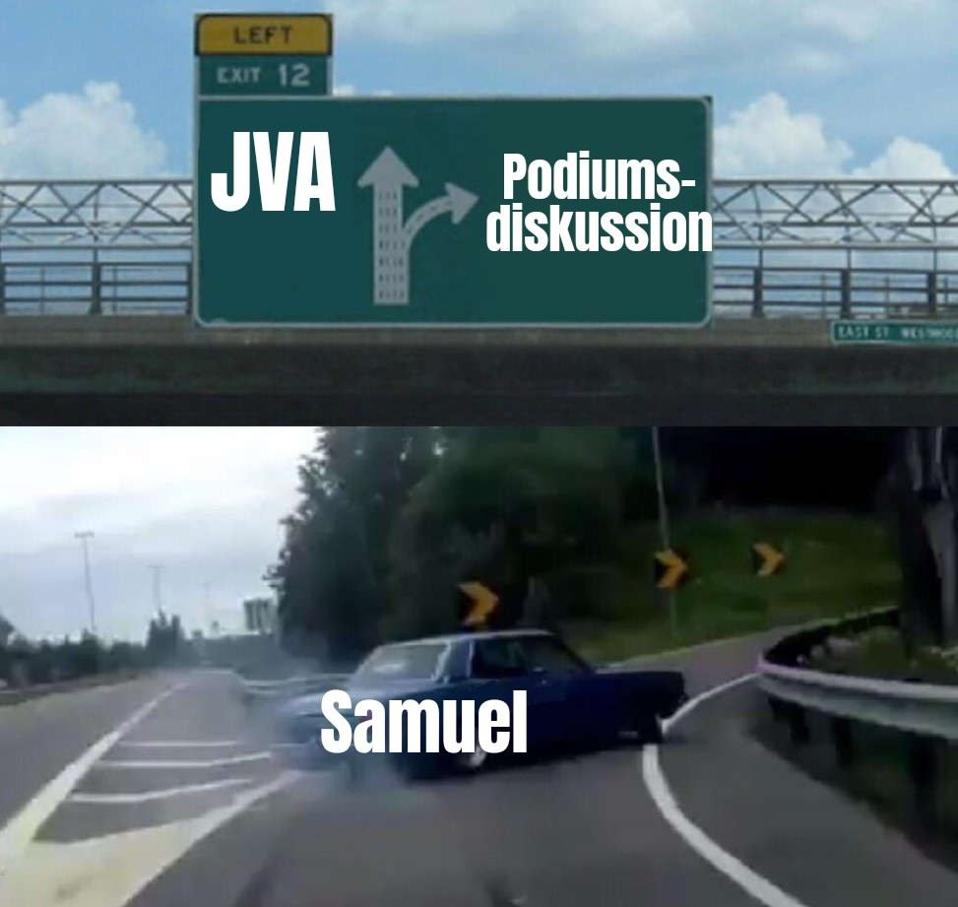
15. März 2024
Notes:
Samuel:
Podiumsdiskussion.
Theater Ulm
Cps waren da
sie haben mich nicht erwischt
Waldführung
cops waren da
sie haben mich nicht erwischt
Bürgermeister RV
er war verwundert.
sie haben mich nicht erwischt
dann aben wir überlegt
(KLICK)

Slide 26
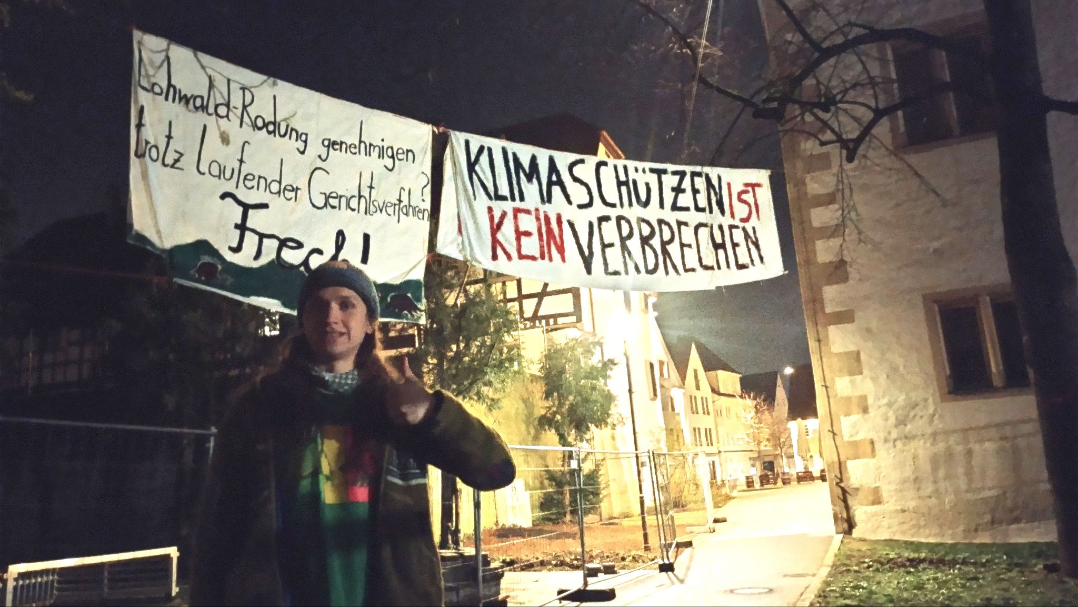
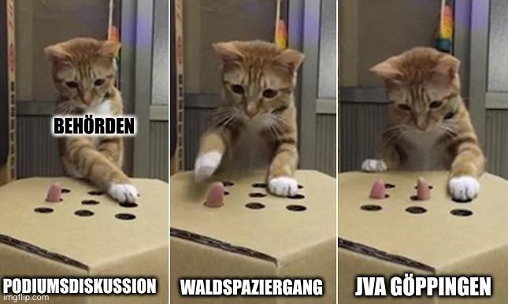
19. März 2024
Notes:
Samuel:
lass mal das alte banner nachmalen
Banner direkt vor der Arrestanstalt aufhängen
polizeiwache war da
sie haben mich nicht erwischt
gefangene haben sich gefreut
KLICK
Im Untergrund
mit dabei immer der riesen Rucksack
und völlig unbekannten menschen.
möglicher vorwurf Strafvereitelung)
Kiki:
Samuel hat mir erzählt: er hat in den Terminplan geschaut
3 wochen Lücke schließt sich
Lücke im Terminplan entdeckt

Slide 27
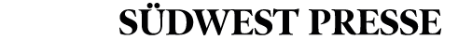
21. März 2024
Notes:
Kiki:
um Termine wahrzunehmen: Er geht jz hin
WARTEN

Slide 28


Foto vom Göppening
21. März 2024
Notes:
Samuel:
knastalltag ablauf kurz
In der sog. freizeit kann man jeden abend meditativ uno spielen. Hab aber meisens leiber sachen vorbereitet und an meinem Tagebuc geschriben
Es ist sehr bedrohlich bei den Wärtern rüberkgekommen das ich ständig alles ruhig beobachtet hab und dann stundenlang geschriben hab.
viel Post
Solidraität unter gefangenen
jounglieren
öde
tagebuch wird bald veröffentlicht
Gründe aus dennen Menschn in der Jaa sind:
Meistens wegen lsten gründen
viele sogar nur asu
unorganisiertheit (Canbis…)
armut (Geldstrafen)
-> gesllschaftl Ungleichheit drängt in z.B. Schwarzmarkt
rassistische Richter*innen
vor allem Menschen, die nicht privilegiert aufgewachsen sind
tatsächliche Schlimme straftaten die Menschen geschadet haben.
Strafen nicht besonders sinnvoll, weil die Gründe für Straftaten nicht beseitigt werden
besser wäre felxibler umgang allgemein ist
an der Wurzel des Problems

Slide 29







Nerdgeschichte mit radio
tagebuch
nette leute
mittelnette wärter
mittelgutes essen
orga aus dem Knast
zeug mitgennommen
joungkieren gelernt
Soliaktionen
Samuel und Charlie haben sich am mesiten gewünscht,
dass sie Zeitungsartikel bekommen
von Aktionen, die andere gemacht haben
-> sehr viele andere Menschen habenDinge organisiert
-> nach der ersten Woche Karfreitag-Piknick
-> Fabia saß im Baum
Notes:
Kiki: kurz
viele Soli-Aktionen, bsp Karfreitags-picknick
Lautsprecherbox
187 geschichte
OWI: verkehr mit gefangen
Samuel
DIe Feiertage sind dort gar nicht feierlich
hype wegen Karte
hype wegen Musik
tage dannach
kiki:
wir haben ein Banner gemalt
der Mensch ist auf einen Baum geklettert
Samuel
Plötzlich tauchte mensch am Baum auf
eines tages beim Hofgang
ihr seid nicht allen
vielen Dank für den Support
Kiki:
Gruppe unbekannter Nerds hat einen FM-Transmitter gebaut
gab schon einen kleinen von Samuel früher (kurzer Reichweite)
die unbekannten Nerds haben über die Osterfeiertage einen mit größerer Reichweite gebaut
es hätte auch durch die Mauern gereicht,
aber: in der Wand verbautes Knastradio ist digital
Vlt hat jmd eine illegal instruction, um Digitale-Radio Sender zu bauen.... kommt bitte auf uns zu!
charlie und Samuel haben sich vor allem Zeitungsartikel über coole Aktionen gewünscht
und fun fact: es gab während der Haft eine Aktion am Regierungspräsidium in Tübingen

Slide 30

4. April 2024
Notes:
Samuel:
SCHWARZ
Eines Tagen nach einschluss
Plötzlich tür eigentlich nicht mehr aufgeht
Wärtis packen die Sachen und stellen mich vor die Tür der Jaa
NÄCHSTE FOLIE

Slide 31



4. April 2024
Notes:
Samuel:
Auf die Frage was ist:
Das weißt du schon…
Kiki:
wir hatten derweil seit mehreren Stunden das Urteil und haben versucht, den etwas verwirrten Mitarbeitis das zu erklären, waren aber selber auch in heller Aufregung

Slide 32






Notes:
Kiki:
Es hat auch ein bisschen wellen geschlagen.
nur 1,8%...
aber was heißt das jetzt eigentlich genau, dieses Urteil, was stand da drin?

Slide 33

Meinungsfreiheit
Art. 5 GG
Gerichte Aux
4. April 2024
Notes:
Kiki über die Hintergründe:
- “die Verfassungsbeschwerde ist offensichtlich begründet””
Gerichtsdeutsch für “Was zum Fick habt ihr da gemacht??”
Gerichte in AUX vergessen:
die Meinungsfreiheit art5 GG
die gibt es genau um Machtkritik besonders zu schützen
Meinungsfreiheit muss abgewogen werden gegen Auswirkung auf Dritte - also Lohner
-> eine Äußerung wird anders betrachtet, je nach dem ob
private Auseinandersetzung vs zur öffentlichen Meinungsbildung beitragen
-> hier war auch unklar, welche Äußerung konkret
Abwägung muss feststellen:
was für eine Äußerung es ist:
- Meinung - Werturteil - Tatsachenbehauptung
- Korruptionsvorwurf ist keine Tatsache
- ob Werturteil oder Meinung ist Teil der Abwägung
- selbst wenn Werturteil -> anderer Paragraph
2) den Sinn der Äußerung zutreffend erfasst
- am Maßstab nicht irwelcher Behörden sondern am unvoreingenommenen Durchschnittspublikum (das wurde von den Gerichten überhaupt nicht einbezogen)
Es ist so: das VerfG prüft nur, ob etwas gegen das GG verstößt
legt nicht fest, was stattdessen das Urteil
zurück an die unterste Instanz
in dem Fall haben sie vieles ausgeschlossen
-> wir hatten zwar Samuel wieder und die Augsburger Justiz hat eine fette Klatsche bekommen (nicht gut für eine Richterkarriere), aber der Krimi war noch nicht zu Ende

Slide 34

Amtsgericht Augsburg – Zweiter Versuch
Beweisantrag
&
Anträge auf Verteidigung
24. Oktober 2024
Notes:
Kiki: KURZ
AG Augsburg
waren gut vorbereitet
viele Unterstützis
Laienverteidigung (Cookie)
anträge gestellt
KLICK (Katze und Pfeil)
“Überfordert” mit simplen Anträgen
(Angst vor cookie)
Verhandlung abgebrochen
2h termine wo Anwalt nicht kann
6h

Slide 35


November 2024
Notes:
Samuel:
Meme alter mann
etwas gebeeft
wollen nicht anerkennen das sie verkackt haben
Sackgasse:
Kriterien VerfG eng
-> andere Schikane
KLICK
Im Endeffekt
nur versucht den guten Ruf zu retten
kurz warten

Slide 36



Richterin dreht durch
November 2023
Notes:
Samuel:
Krankheit konnte nicht kommen
nochma hafti – lol
natürlich nicht erwischt
Auf weg zu Prozess
Polzilei in RV am bahnhof ab
und verhinderte das ich in den Zug nach aux steige.
KLICK
Am Protokoll sieht man das sie nicht Urteil Akzepieren das das Urteil illegal war

Slide 37


?
11. November 2024
Notes:
Samuel:
Dann der letzt Plottwist
Frech!
unklar, wer die Reverse Karte gespielt hat
wir haben zwar keinen stress mehr damit
aber es gibt kein Haftentschädigung
Frech 2

Slide 38



Und jetzt?
Notes:
Samuel:
wie geht es mit dem lohwi weiter?
da wurde ja bisher nix gewonnen
Kiki:
überregionale kriminalisierung nimmt zu
amnesty international (kurz) Poante
KLICK
trozdem einmischen, dann halt subversiv und ausgefuchst
jedes kann sich überlegen, wo menschs Möglichkeiten sind, etwas zu tun
Samuel:
2 wochen nix gegen
lebensgrundlagen
Gerichte:
rechtsstaat kapital interessen verteidigt.
Eine Illegal instruktio zum schluss:
Was über wen sagen
Verhalten von xxx ist kurrup
nicht xxx ist kurrupt
dann ist es eine meinung

Slide 39
Kontakt für Fragen und zum aktiv werden:
Instagram: @baumbesetzung.ravensburg
altibleibt@backblocks.net
Tel.: +49 15156867992
Assembly: Klimathematik (Saal 3)
lohwibleibt.de
Sessions auf dem Congress:
Tag 3 – 14:45 – Assembly – Klimagerechtigkeitsaktivismus: ein Blick hinter die Kulissen. Wie eine Gruppe Nerds einen Wald rettete und nur um Haaresbreite vier Wochen Gefängnis entkam
Tag 3 – 00:25 – Saal E – Kommunikationsguerilla – was das ist und Praktische Beispiele ;)
Tag 4 – 13:00 – Assembly – Warum Kapitalismus Klimagerechtigkeit Verhindert. – Was Kies, Stahl und Beton damit zu tun haben
Notes:
Samuel:
vielen Dank an alle Unterstützis
Hier Kontaktdaten
kommt zur Assembly
Talks!!!
Kiki:
Haft schreiben
kreative Aktionen
Waldbesetzungen anschauen

